Slide 1
11. Seminář
Půda
11.12.2018

Slide 2
Zábory půdy

Slide 3
Zábory půdy

Slide 4
Zábory půdy

Slide 5
Zábory půdy
Zemědělská půda zaujímá 53,3 % celkové rozlohy půdního fondu, nicméně dlouhodobě dochází k poklesu její rozlohy, v období 2000–2017 klesla o 74 588,0 ha (o 1,7 %). Ve využití území lze pozorovat několik dlouhodobých trendů.
Jedním z nich je nárůst plochy trvalých travních porostů (nárůst o 45 482,0 ha, tj. 4,7 % od roku 2000) především na úkor plochy orné půdy. Tento trend, podpořený dotační politikou státu a aplikací principů Společné zemědělské politiky, přispívá ke snížení eroze půdy a podporuje zvyšování biodiverzity.
Dalším trendem je nárůst zastavěných ploch, nádvoří a ostatních ploch (nárůst o 33 816,0 ha, tj. 1,4 % od roku 2000). Nárůst těchto ploch způsobuje trvalou ztrátu zemědělské půdy, omezuje infiltraci vody do půdy a podporuje negativní fragmentaci krajiny.

Slide 6
Zábory půdy
„Ve srovnání se zeměmi EU patří tedy úbytek k těm vyšším a volné krajiny je v ČR relativně méně, protože je zde vysoká hustota zalidnění. Ve většině zemí EU najdeme takzvané venkovské regiony, kde se tolik nestaví. Takové v Česku už prakticky nejsou. V zemědělských regionech se majitelé půdy více brání jejímu záboru, zatímco u nás jsou na půdě farmáři vesměs v nájmu a nemají k ní vztah příliš velký. Navíc plochy zemědělské půdy jsou roztříštěné a méně odolné vůči záborům,“ vysvětluje Vondrouš.
Podobný problém mělo ještě před pár lety i Německo. Denně mizelo na 55 hektarů. „Naši sousedé ale dokázali snížit zábory zemědělské půdy skoro o polovinu, na 30 hektarů,“ říká Bořivoj Šarapatka. O něco podobného by se podle něho mělo pokusit i Česko. „Třeba Velká Británie směřuje k tomu, aby 60 procent nové výstavby probíhalo v brownfieldech,“ popisuje Šarapatka.
Zdroj: https://www.lidovky.cz/byznys/firmy-a-trhy/v-cesku-raketovou-rychlosti-mizi-orna-puda-rocne-7-500-hektaru.A150403_114958_firmy-trhy_ele

Slide 7
Fragmentace krajiny
Způsob využívání území v ČR ovlivňuje také prostupnost a fragmentaci krajiny. V letech 2000–2010 klesla rozloha nefragmentované krajiny na 50 tis. km2 (63,4 % území ČR). Lze očekávat, že podíl rozlohy nefragmentované krajiny bude v roce 2040 dosahovat pouze 53 %. Členění krajiny na stále menší plochy vede ke ztrátě ekosystémových vazeb a původních kvalit rozdělených biotopů. Příčinou fragmentace krajiny je především výstavba dopravních koridorů a rozšiřování měst.

Slide 8
Ptáky zemědělské krajiny

Slide 9
Ptáky zemědělské krajiny
Početnost ptáků zemědělské krajiny nadále klesá pomalejším tempem, což je způsobeno spíše vyčerpáním populací než reálným zlepšením situace. Od roku 1982 poklesla početnost ptáků zemědělské krajiny o 33,5 %.
Hlavními příčinami dramatického poklesu početnosti ptáků zemědělské krajiny je stále se zvyšující intenzifikace a současné opouštění méně úrodné půdy, týkající se zejména podhorských a horských pozemků.
Podobné trendy jako v ČR lze sledovat také v evropském měřítku. Pokles populace ptáků zemědělské krajiny v Evropě je na stejné úrovni jako v ČR.

Slide 10
Eroze

Slide 11
Eroze

Slide 12
Acidifikace + Utužení

Slide 15
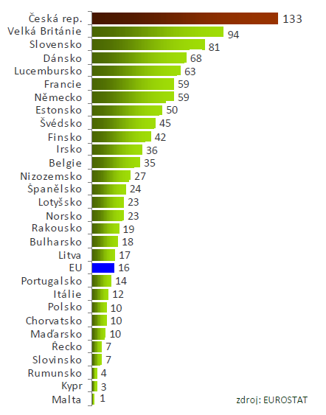
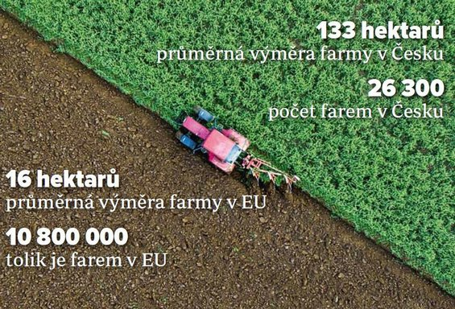
Koncentrace půdy

Slide 16
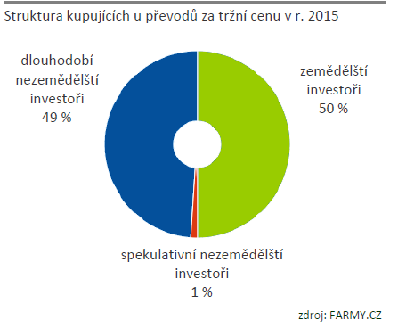
Nákup půdy

Slide 17
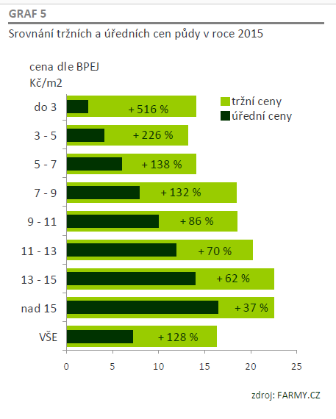
Tržní x úřední ceny půdy

Slide 18
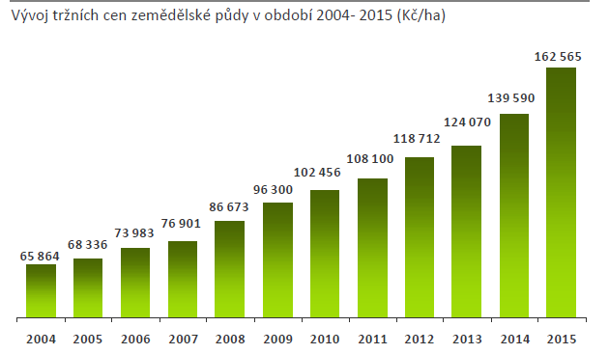
Cena zemědělské půdy v ČR
2016:
Téměř 200 000 Kč/ ha
Meziroční růst
2015-2016: 20% !!!
Zemědělské půdy ubývá! Od roku 1995 ztráta 15 000 ha půdy.

Slide 19
Brownfields
Czechinvest
  https://www.czechinvest.org/cz/Sluzby-pro-municipality/Nemovitosti-pro-podnikatelske-ucely/Brownfieldy
Program regenerace a podnikatelské využití brownfieldů
  http://www.brownfieldy.eu/financni-podpora/program-regenerace-a-podnikatelske-vyuziti-brownfieldu/
Databáze brownfieldů
  http://www.brownfieldy.eu/databaze-brownfieldu/
Realizované projekty
  http://www.brownfieldy.eu/zrealizovane-projekty/inspirace-zrealizovanych-projektu-v-cr/

Slide 20
Otázky pro diskusi
Jak by se podle vás mohl posílit vztah člověka k půdě?
Kdo má zodpovědnost za to, jak zemědělci hospodaří s půdou?
Myslíte si, že by se mělo pracovat s menšími vlastníky půdy nějak komplexně, aby se naučili správně se starat o půdu?
Jak může krize se suchem donutit zemědělce začít hospodařit jiným, udržitelnějším způsobem?

Slide 21
Otázky pro diskusi
Aké sú nevýhody súkromného vlastníctva pôd v súvislosti s ich stavom?
Je reálné, aby lidé přistoupili ke „kolektivizaci“ půdy (viz. Nadace pro půdu)?
Existují stroje, které by se dali používat aniž by docházelo k udusávání půd?
Myslíte si, že by bylo vhodné zavést daň ze zastavěné plochy i u nás?

